Slide 1
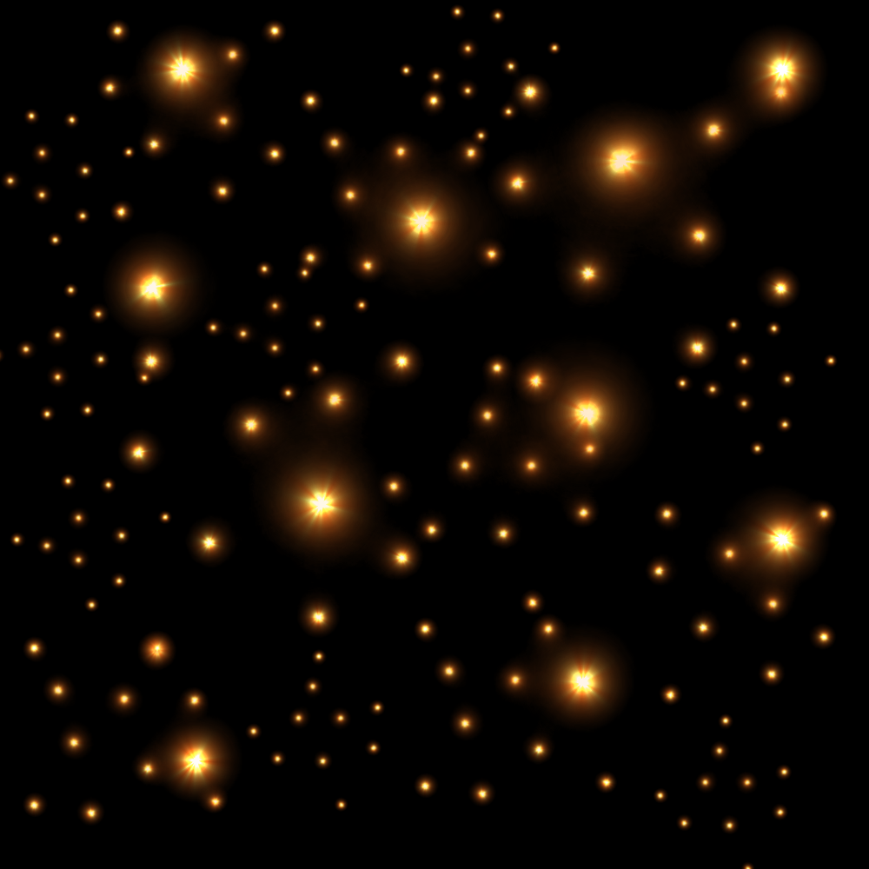
MATLAB ORTAMINDA DERİN ÖĞRENME UYGULAMALARI

Slide 2
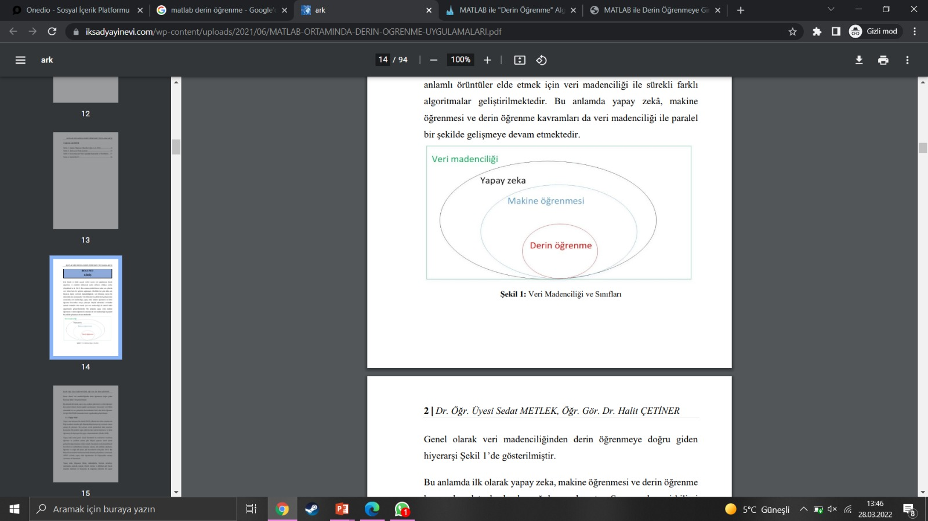

Slide 3
Derin Öğrenme
Günümüzde makine öğrenme algoritmalarının ulaştığı en son nokta
derin öğrenme algoritmalarıdır ve hiyerarşik bir yapılanma söz konusudur.
Bu yöntemde özniteliklerin otomatik olarak elde edilmesi için denetimli ve denetimsiz öğrenme yöntemleri de kullanılabilmektedir.
Derin öğrenme algoritmalarının genel mantığı konvolüsyon
tabanlı bir yapay sinir ağı modeline dayanmaktadır.

Slide 4
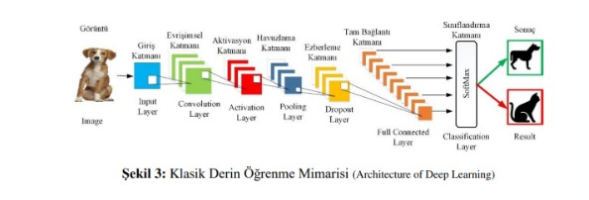

Slide 5
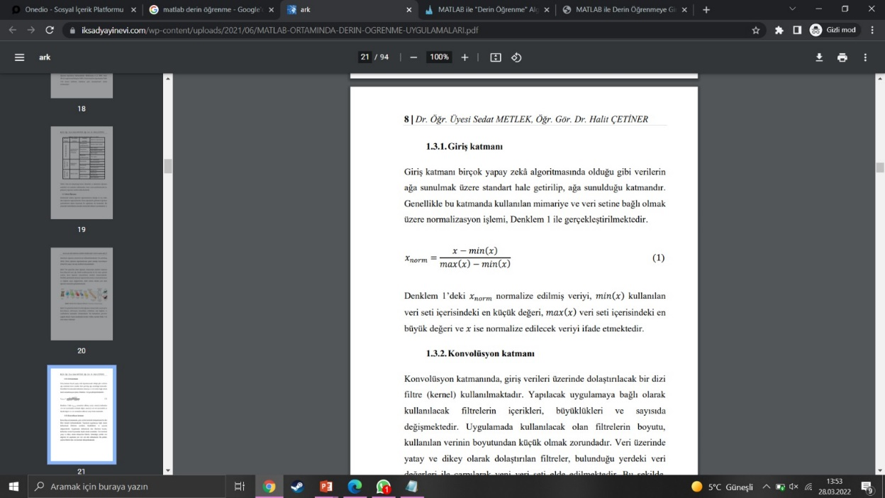
Giriş Katmanı
Verilerin ağa sunulmak üzere standart hale getirilip, ağa sunulduğu katmandır.
Normalizasyon işlemi kullanılır.

Slide 6
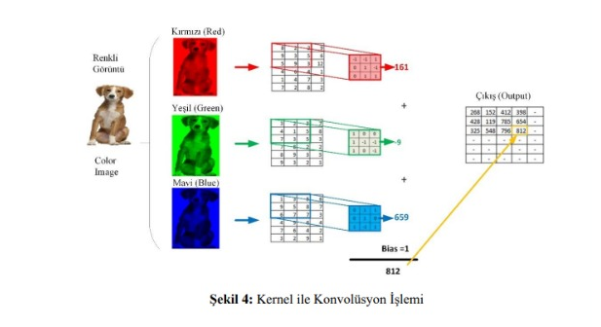
Konvolüsyon Katmanı
Konvolüsyon katmanında, giriş verileri üzerinde dolaştırılacak bir dizi filtre (kernel) kullanılmaktadır.
Uygulamada kullanılacak olan filtrelerin boyutu, kullanılan verinin boyutundan küçük olmak zorundadır.
Veri üzerinde yatay ve dikey olarak dolaştırılan filtreler, bulunduğu yerdeki veri değerleri ile çarpılarak yeni veri seti elde edilmektedir.
Bu şekilde, seçilen filtreler tüm veri üzerinde dolaştırılmaktadır.

Slide 7
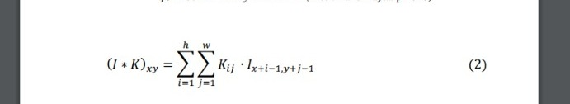
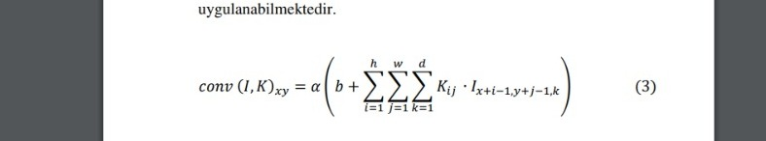
Aktivasyon Katmanı
Aktivasyon katmanı edilen değerleri belirli aralıklara indirgemek için kullanılmaktadır.
Çoğu zamanda elde edilen negatif değerleri pozitife çevirmek için kullanılmaktadır.

Slide 8
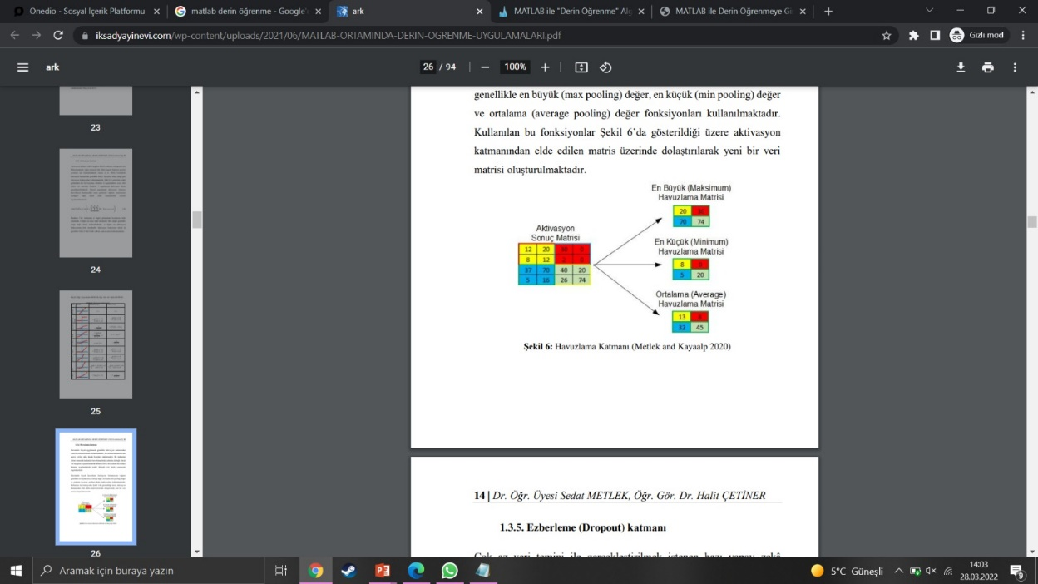
Havuzlama Katmanı
Havuzlama katmanının ana gayesi verileri daha küçük boyutlara indirgemektir.
Bu indirgeme işlemi esnasında kullanılan havuzlama fonksiyonlarına da bağlı olarak veri kayıpları yaşanabilmektedir.

Slide 9
Ezberleme Katmanı
Çok az veri temini ile gerçekleştirilmek istenen bazı yapay zekâ
algoritmalarında eğitim esnasında sistem kullanılan verileri
ezberleyebilmektedir. Bu nedenle tasarlanan ağ mimarisi içerisinde bu
verilerin ağa unutturulması gerekebilmektedir. Yapay zekâ
algoritmalarında bu işlem ezberleme katmanı ile gerçekleştirilmektedir.
Literatürdeki bazı uygulamalarda girişlerden bazılarının, ağın çıkışını
diğerlerine göre çok daha fazla etkilediği görülmüştür. Böyle bir
durumda, ağın girişindeki etki değeri küçük olan girişlerdeki değişimler
algılanmamaktadır.

Slide 10
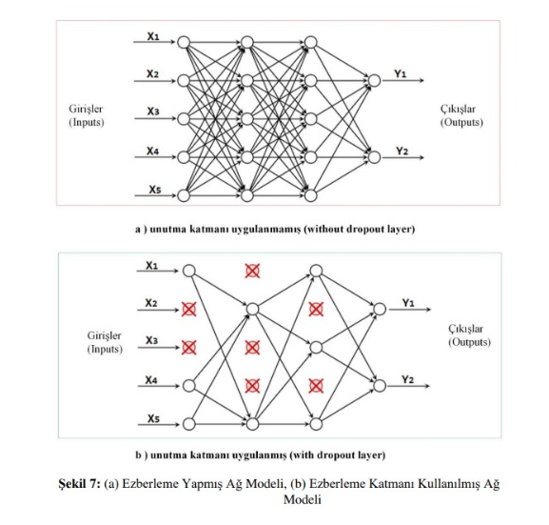
Bunun sonucunda da ağın çıkışını güçlü olan giriş parametresi şekillendirmektedir.
Bu sorunu çözebilmek adına tasarlanan ağın mimarisinin içerisinde ezberleme katmanı kullanılarak ağın zayıf giriş parametrelerinin çıkışa etkisi de artırılabilmektedir.

Slide 11
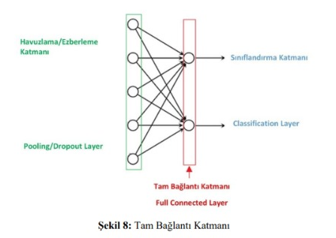
Tam Bağlantı Katmanı
Tam bağlantı katmanına gelen veriler tek boyutlu bir vektöre dönüştürülerek sınıflandırma katmanına gönderilmektedir.

Slide 12
Sınıflandırma Katmanı
Son katmandır. Bu katman kendinden önceki tam bağlantı katmanından gelen verileri değerlendirerek ağın çıkış değerini oluşturur.

Slide 13
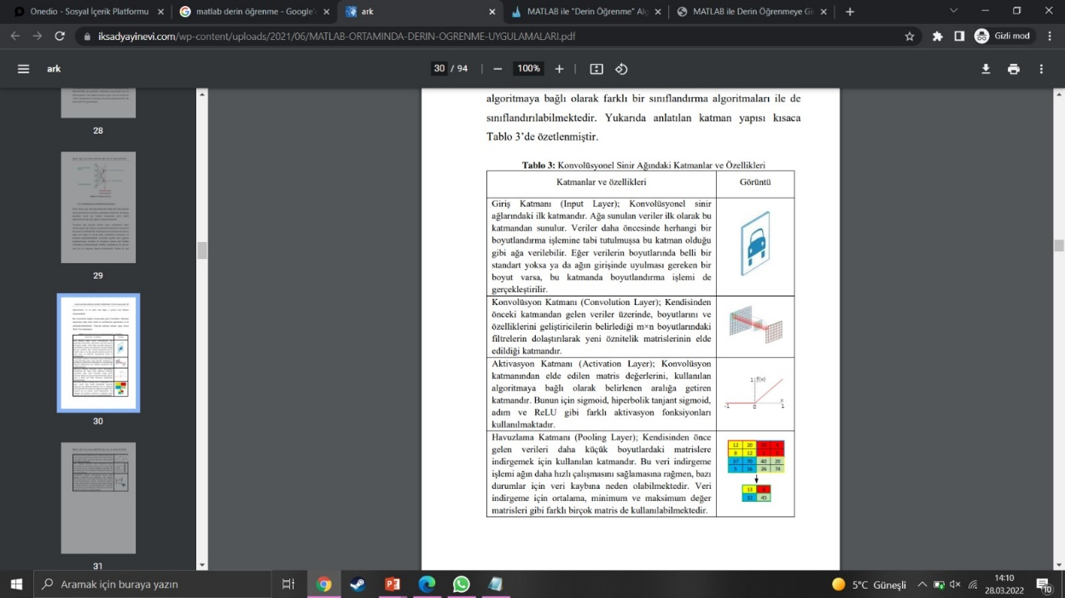
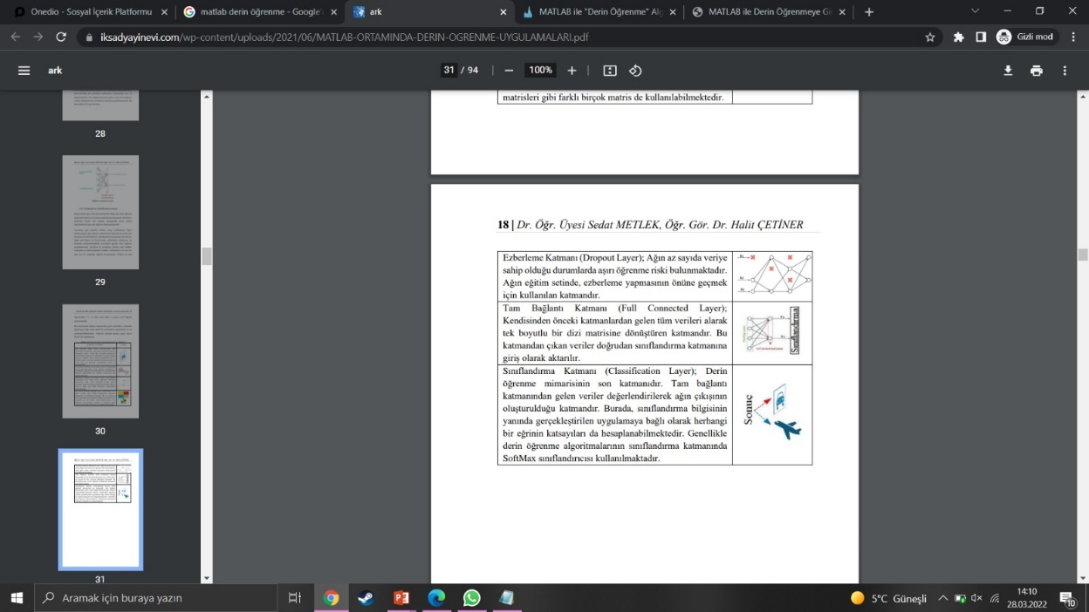
Katmanların Özetleri

Slide 14
DERİN ÖĞRENME MİMARİLERİ

Slide 15
Derin Öğrenme Mimarilerinin Alt Yapısı
Derin terimi, ağdaki katmanların sayısını ifade etmektedir. Bu ağda ne kadar çok katman olursa, ağın o kadar derin olduğu söylenebilmektedir.

Slide 16
SQUEEZE.NET Mimarisi
Squeeze.net mimarisinde toplamda 68 tane katman bulunmaktadır. Bunlardan 18 adeti öğrenebilen katmandır. Bu mimarinin en temel özelliği, boyut kapasitesini ve parametre sayısını azaltarak başarılı bir şekilde analiz yapabilmesidir.
Squeeze.net mimari modeli, AlexNet mimarisinden yaklaşık 50 kat daha az parametre sayısına sahip bir model olmak ile beraber özellikle öğrenme süresi AlexNet mimarisine göre çok daha azdır.

Slide 17
MOBILENET V2 Mimarisi
MobileNetV2 görüntüleri sınıflandırmak için yaygın olarak kullanılan CNN tabanlı bir modeldir.
MobileNet mimarisinin temel avantajı, geleneksel CNN modeline göre nispeten daha az hesaplama yapmasıdır.
Bunun sonucunda da mobil cihazlar ve daha düşük donanıma sahip bilgisayarlar üzerinde de çalışmaya uygun bir mimaridir.
3'e ayrılır:

Slide 18
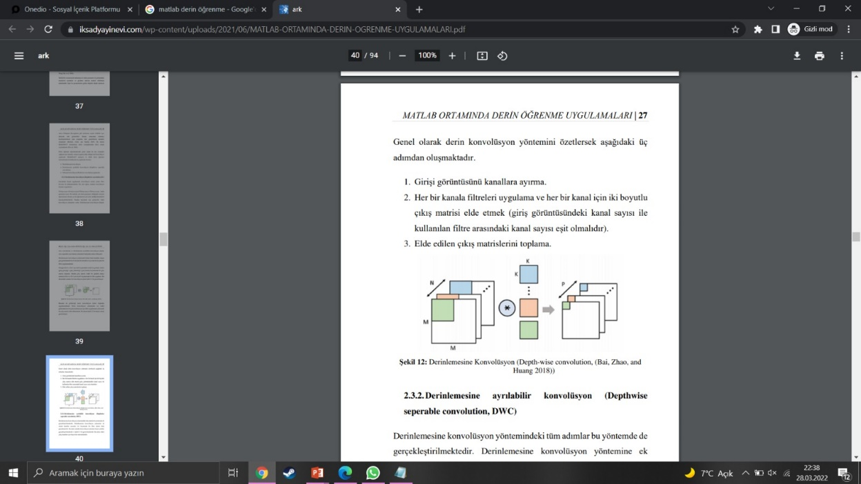
1)Derinlemesine Konvolüsyon:
Birden fazla kanaldan oluşan giriş görüntüsünde her bir kanala bir derinlik seviyesinde iki boyutlu bir filtre uygulanmaktadır.

Slide 19
2)Derinlemesine Ayrılabilir Konvolüsyon:
Derinlemesine konvolüsyon yöntemine ek
olarak kanallar arasında 1x1 boyutunda bir filtre işlemi daha
gerçekleştirilir.

Slide 20
3)Noktasal Konvolüsyon:
Üç veya daha fazla boyutlu verileri temsil etmek için genel olarak
hacimsel gösterim kullanmaktadır. Hacimsel gösterim ise büyük
miktarda bellek gerektirmektedir.

Slide 21
RESNET50 Mimarisi
RESNET 50 mimarisinde genel olarak toplam 177 katman bulunmaktadır. Özellikle bu mimari yapıda eğitim aşamasında, klasik konvolüsyon yöntemlerine göre çok daha yüksek verim elde edilmektedir. Mimari içerisinde kullanılan yapılardan biriside Residual Building Block (RBB) yapısıdır.
RBB içerisinde katmanları atlayan kısayol bağlantılarıları bulunmaktadır. RBB’ler kısayol bağlantıları kullanarak konvolüsyonel katmanların blok olarak atlama fikrini temel almaktadır.

Slide 22
MATLAB UYGULAMALARI

Slide 23
SQUEEZE.NET
Uygulama geliştirilebilmesi için ilk olarak elimizde derin öğrenme
mimarilerinin uygulanabileceği bir veri setinin bulunması
gerekmektedir.
Bu nedenle MATLAB’in kendi içerisinde bulunan
örnek veri setlerinden birisi tercih edilmiştir.
Bu amaç doğrultusunda uygulamalarda MerchData veri seti
kullanılacaktır. Bu veri seti içerisinde sınıflandırmaya uygun olarak
kullanılabilecek görüntüler bulunmaktadır.

Slide 24
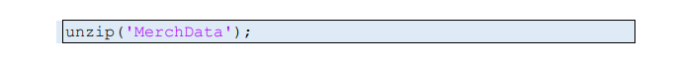
Sınıflandırma işleminde kullanılacak görüntülerin MATLAB ortamında workspace’e yüklenmesi için aşağıdaki kod satırı çalıştırılır.

Slide 25
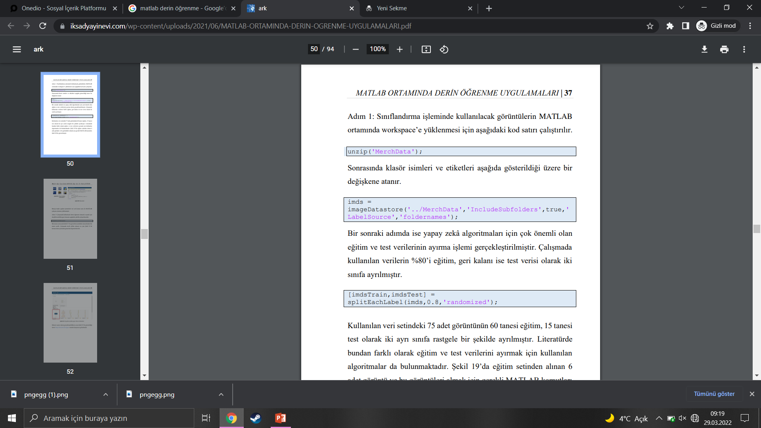
Sonrasında klasör isimleri ve etiketleri aşağıda gösterildiği üzere bir değişkene atanır. Bir sonraki adımda ise yapay zekâ algoritmaları için çok önemli olan eğitim ve test verilerinin ayırma işlemi gerçekleştirilmiştir.

Slide 26
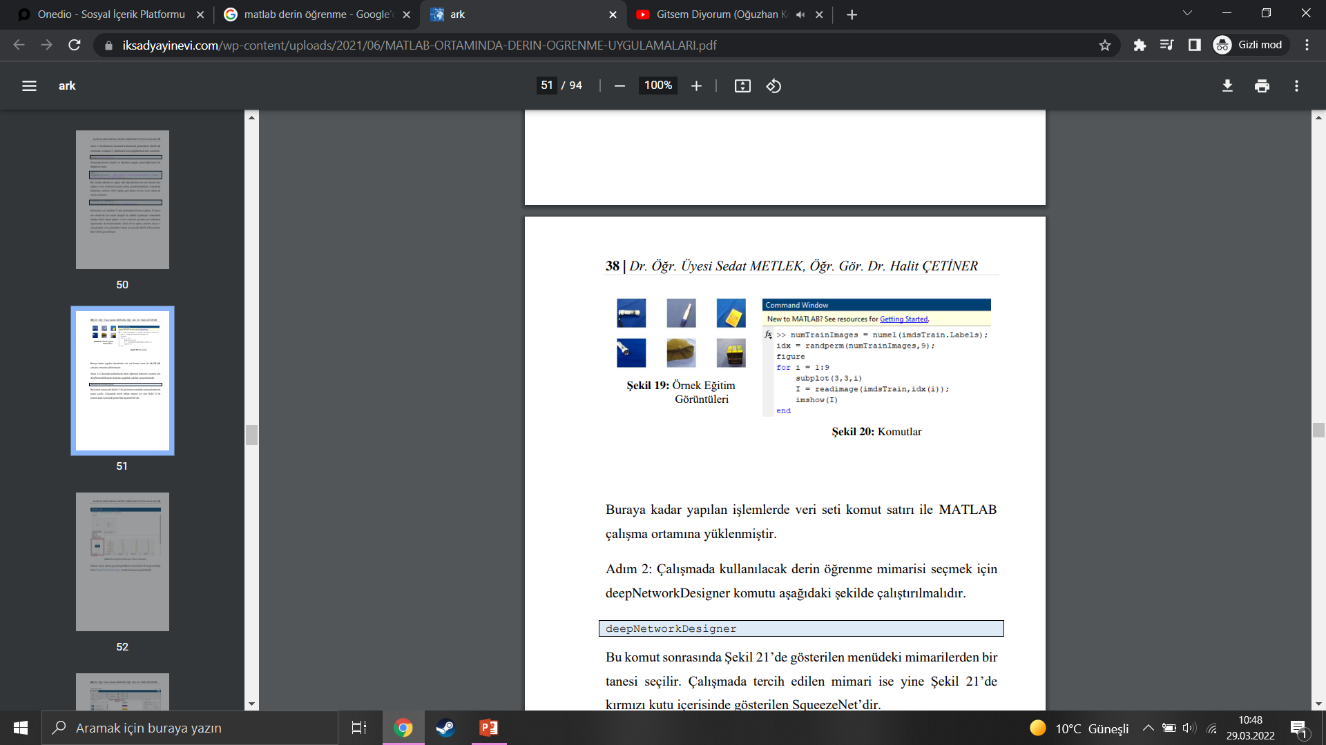
Aşağıda eğitim setinden alınan 6 adet görüntü ve bu görüntüleri almak için gerekli MATLAB komutları Şekil 20’de gösterilmiştir.

Slide 27
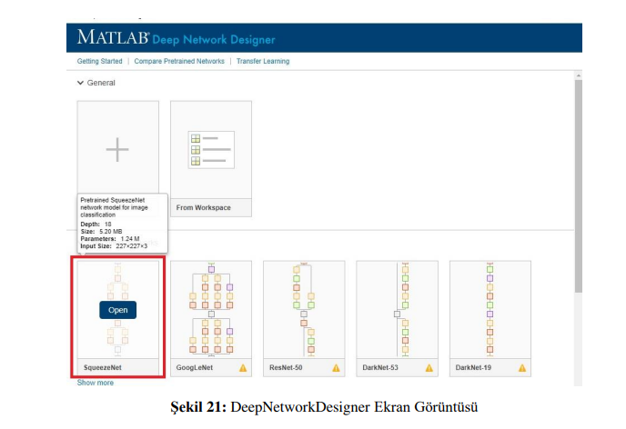
Aşağıda gösterilen menüdeki mimarilerden bir tanesi seçilir. Çalışmada tercih edilen mimari ise kırmızı kutu içerisinde gösterilen SqueezeNet’dir.

Slide 28
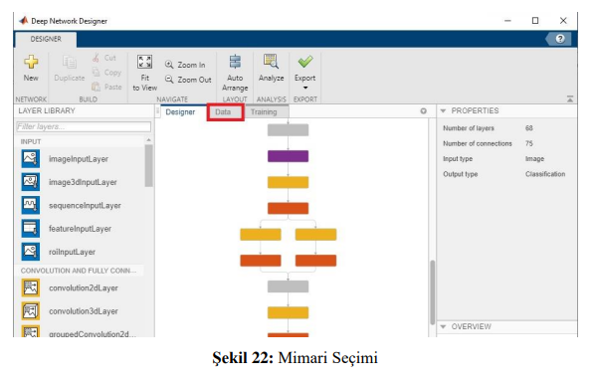
Mimari seçme işlemi gerçekleştirildikten sonra Deep Network Designer menüsü karşımıza gelmektedir.

Slide 29
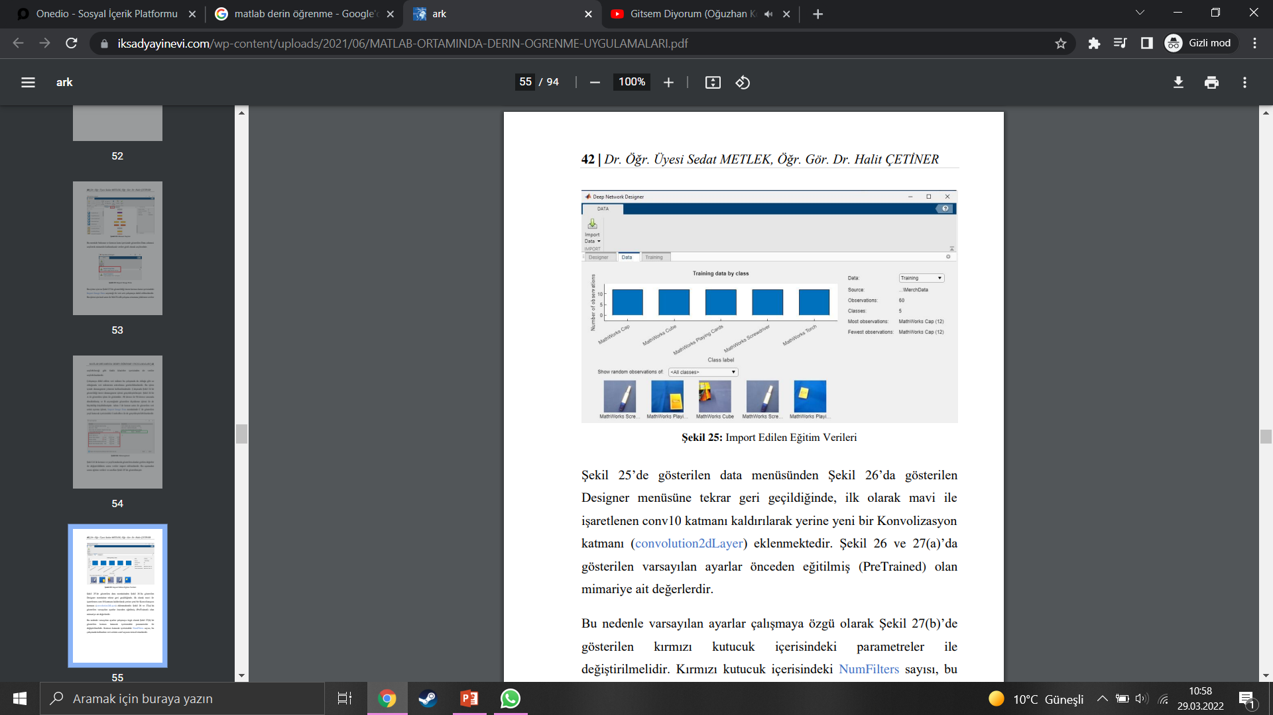
Değerler verildikten sonra veriler import edilmektedir.

Slide 30
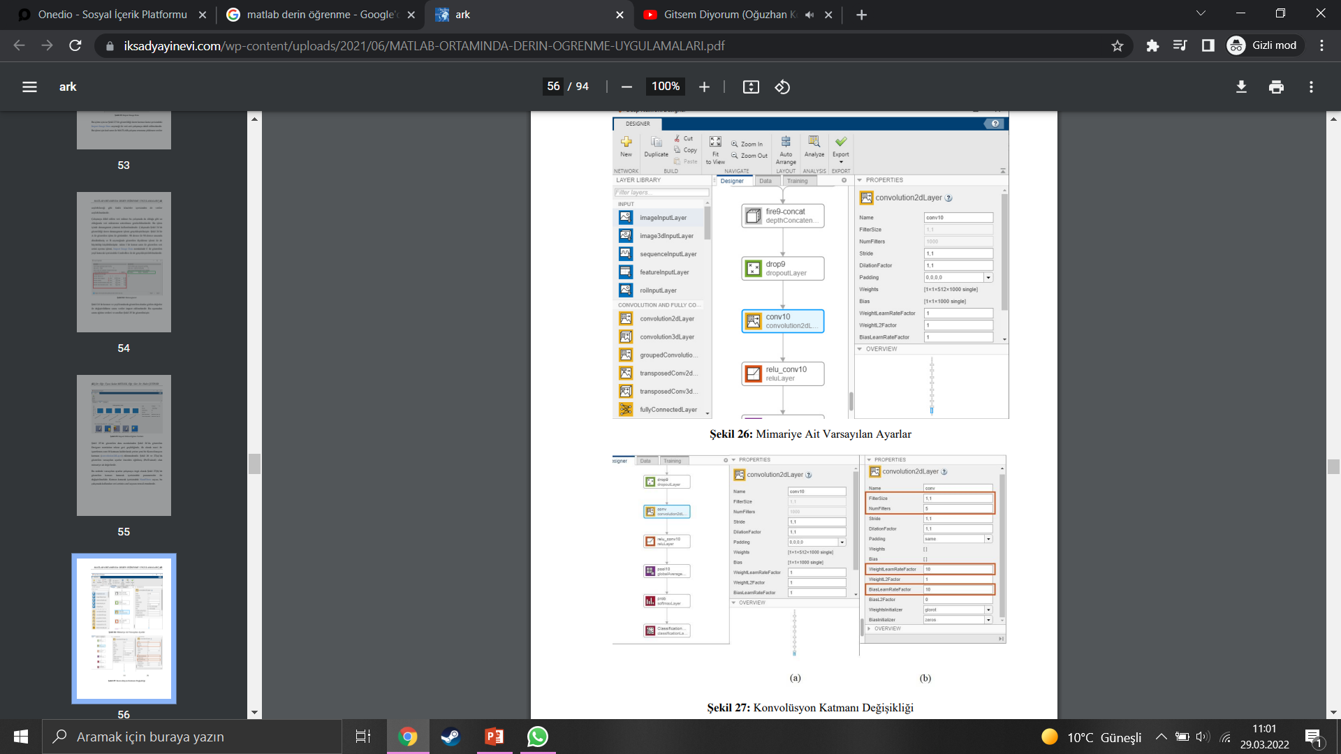

Slide 31
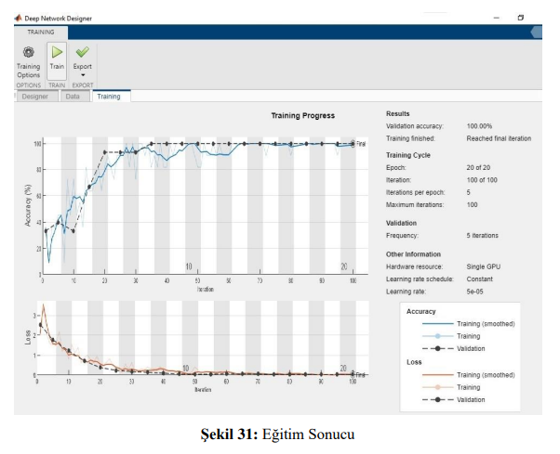
Eğitim işlemi sonucunda elde edilen doğruluk oranı ve eğitim süreci:

Slide 32
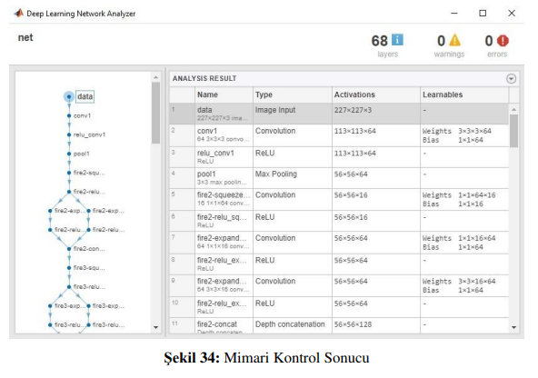

Slide 33
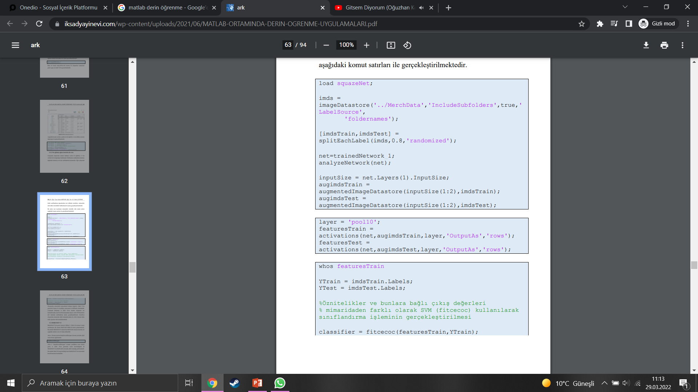
Bu işlem için tasarlanan mimariden öznitelik elde etmek işlemi aşağıdaki komut satırları ile gerçekleştirilmektedir.

Slide 34
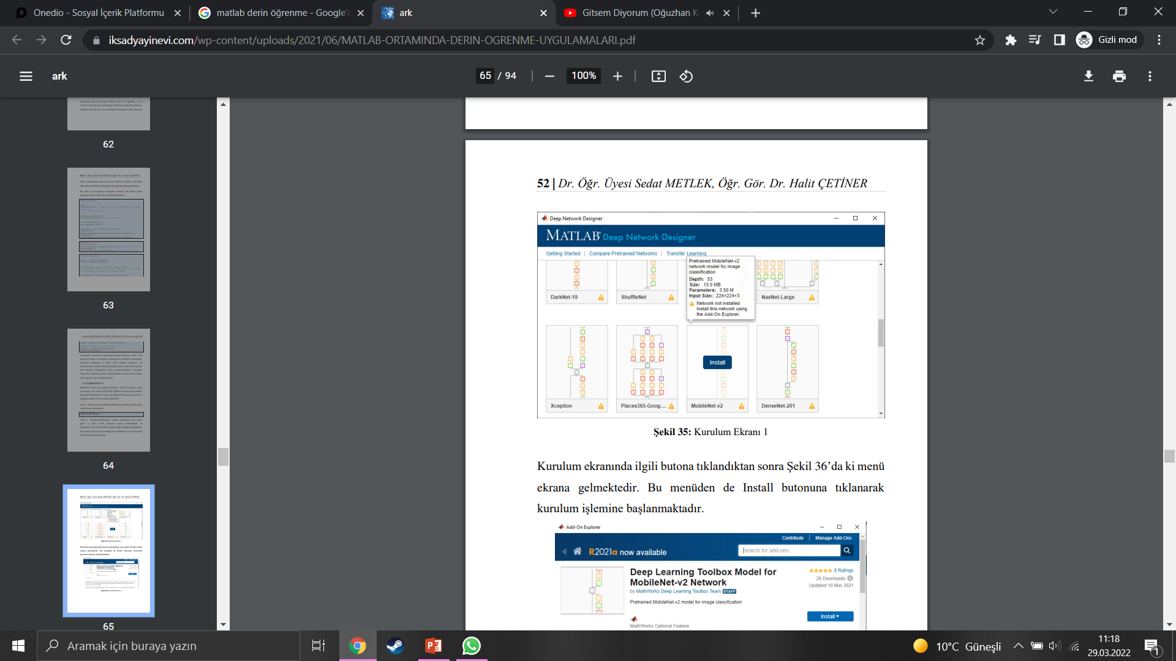
MOBILENET V2
Ekrana “deepNetworkDesigner” komutu yazıldıktan sonra ekrana gelen menüde MobileNetV2’nin üzerindeki Install butonuna basılmalıdır.

Slide 35
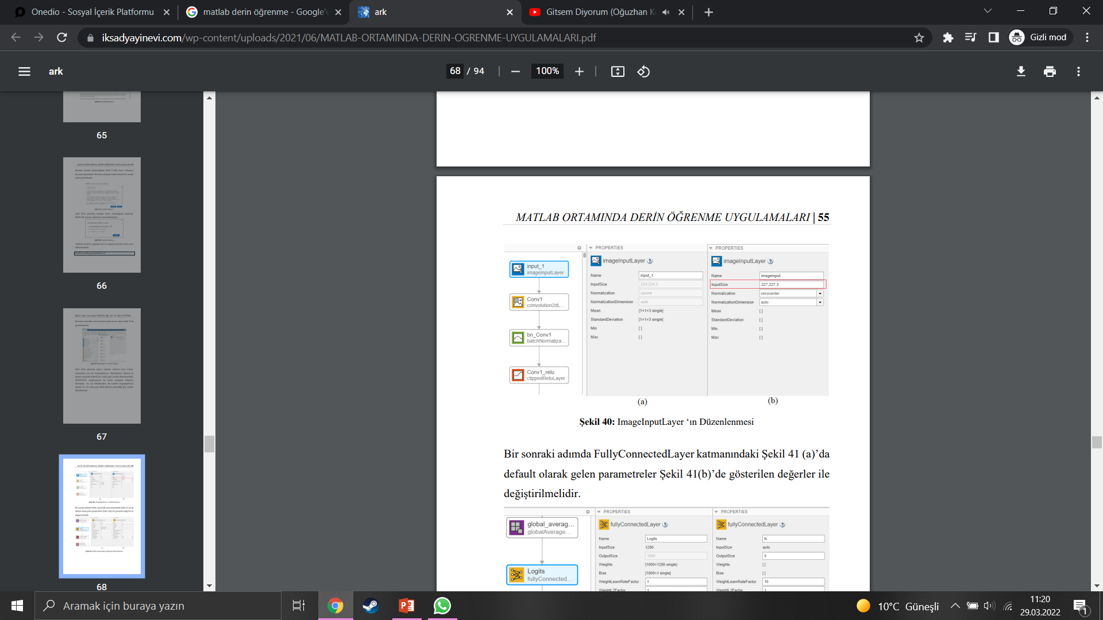
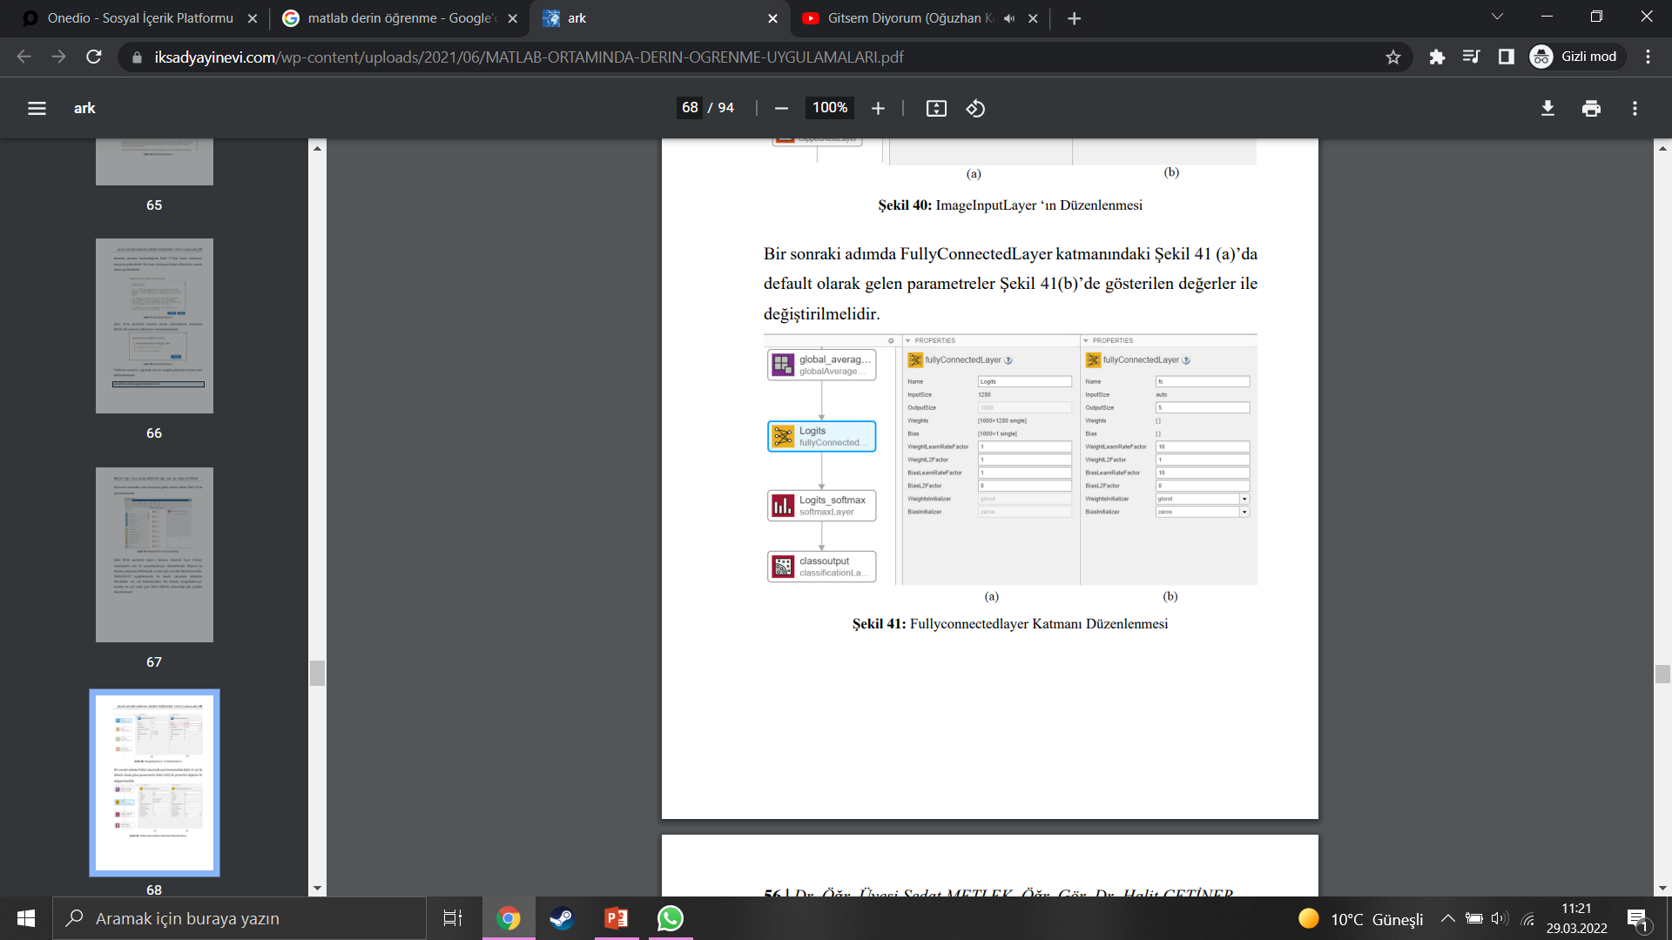

Slide 36
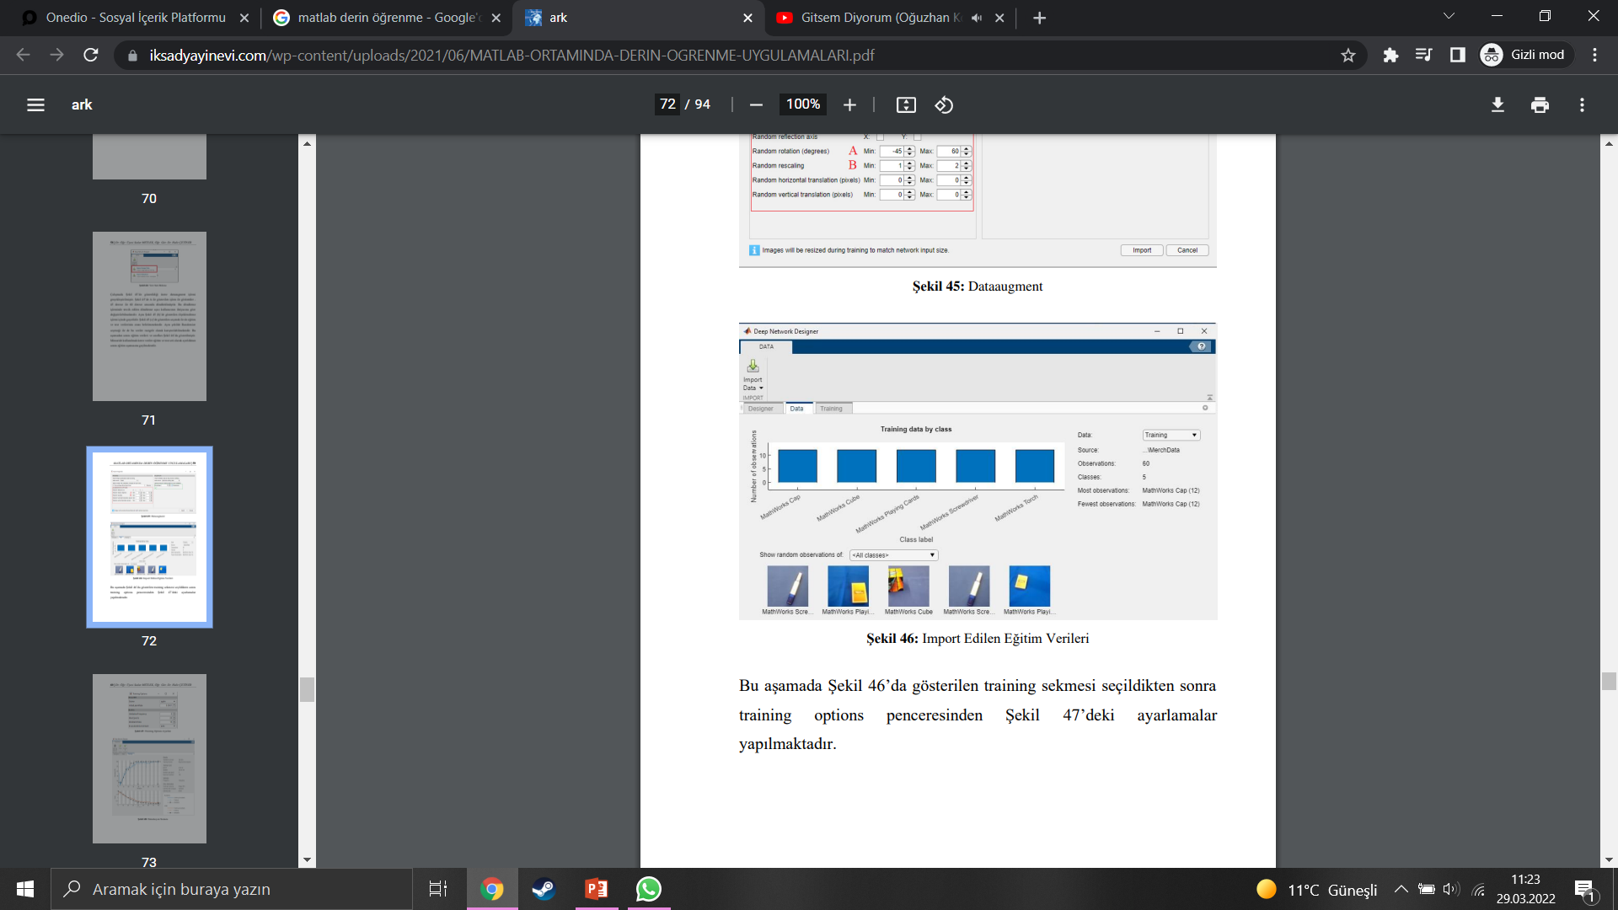
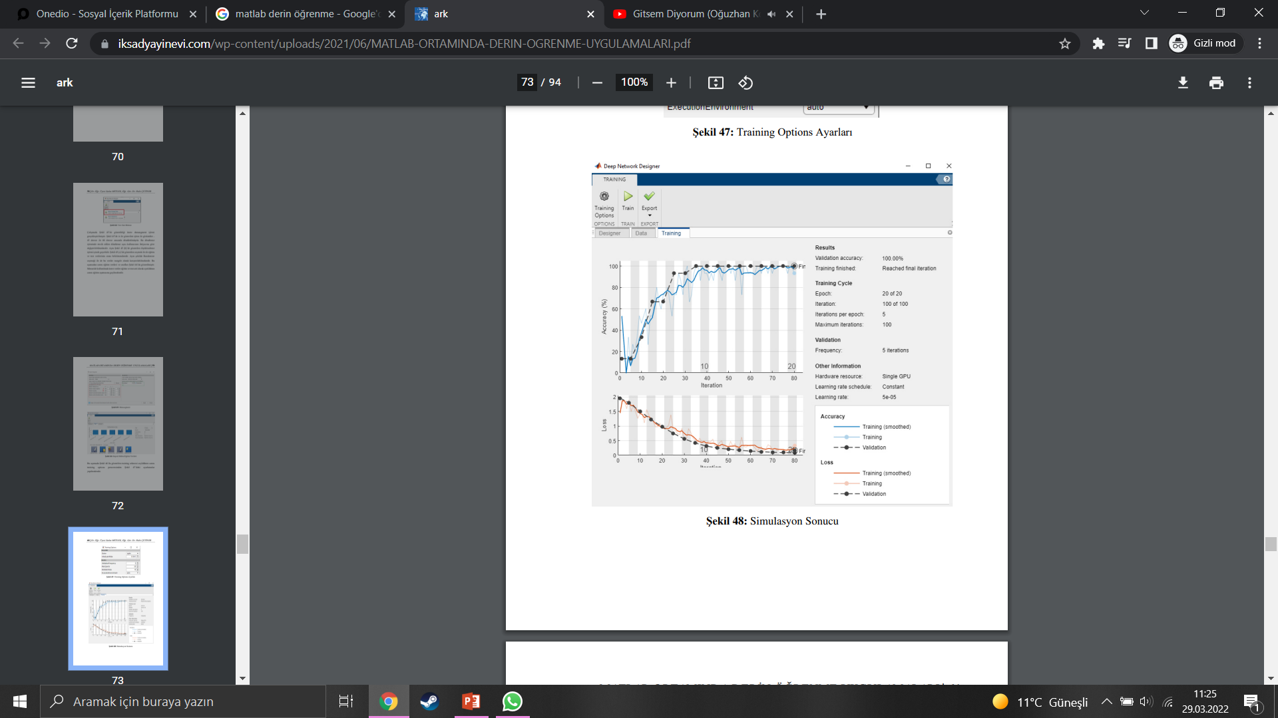

Slide 37
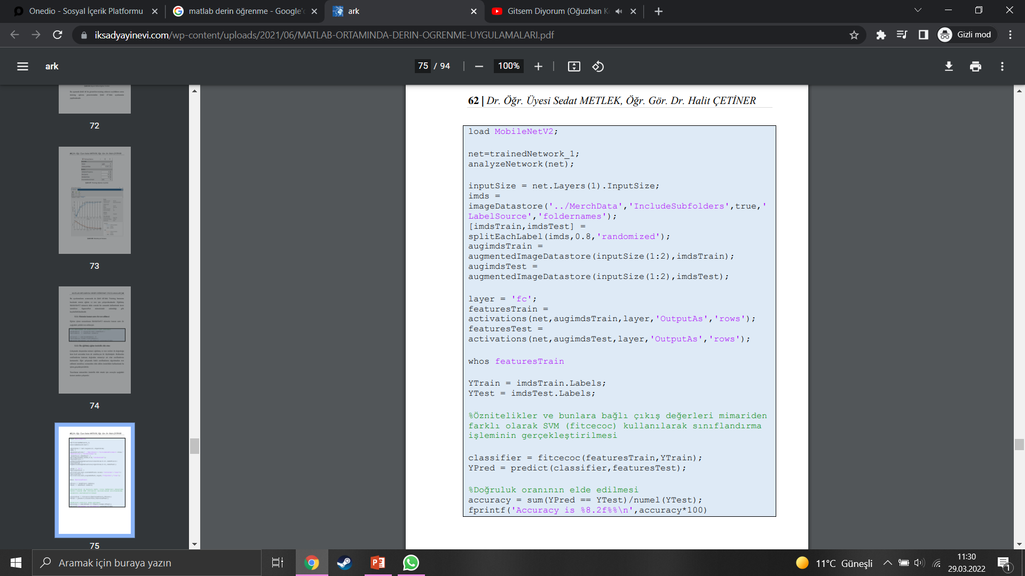
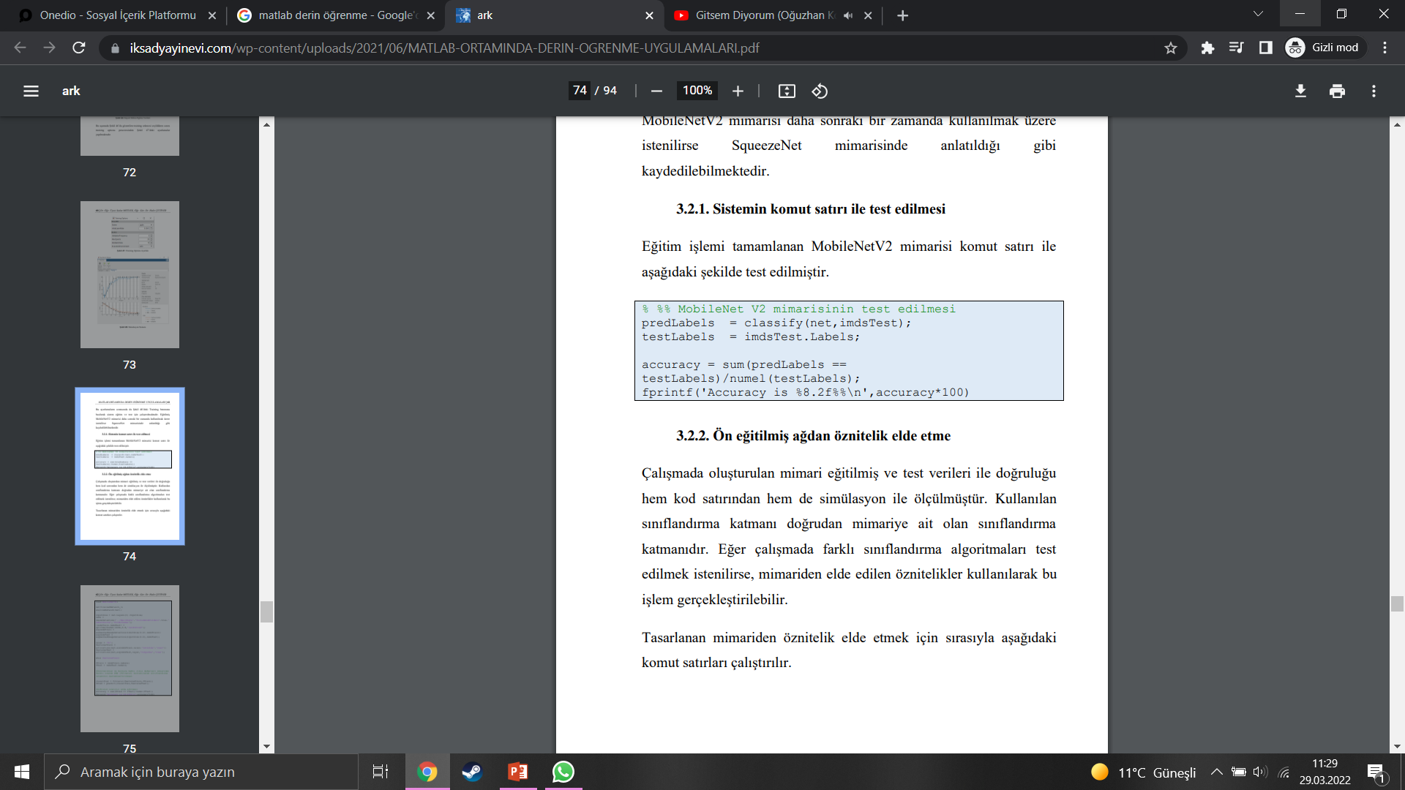
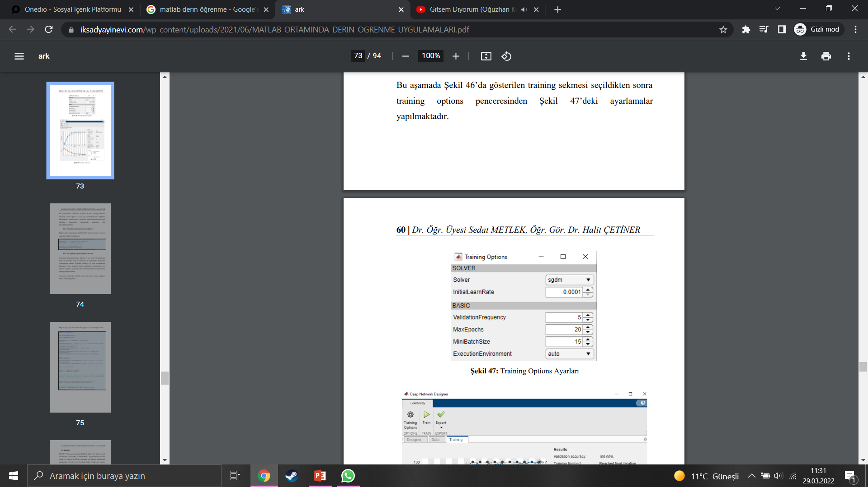
Sistemin komut satırı ile test edilmesi:
Ön eğitilmiş ağdan öznitelik elde etme:

Slide 38
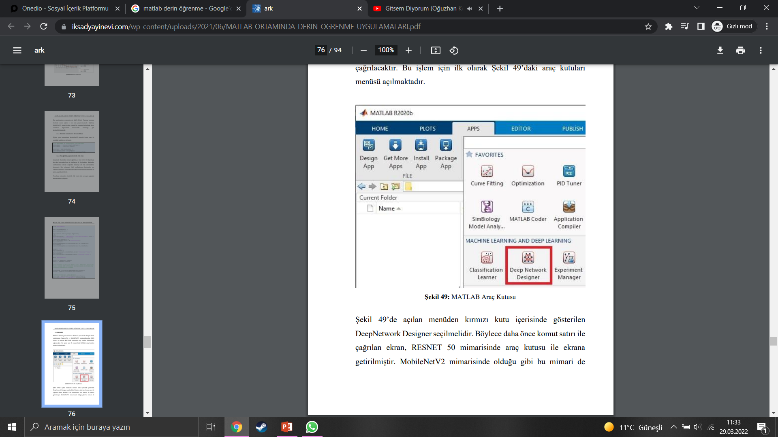
RESNET

Slide 39
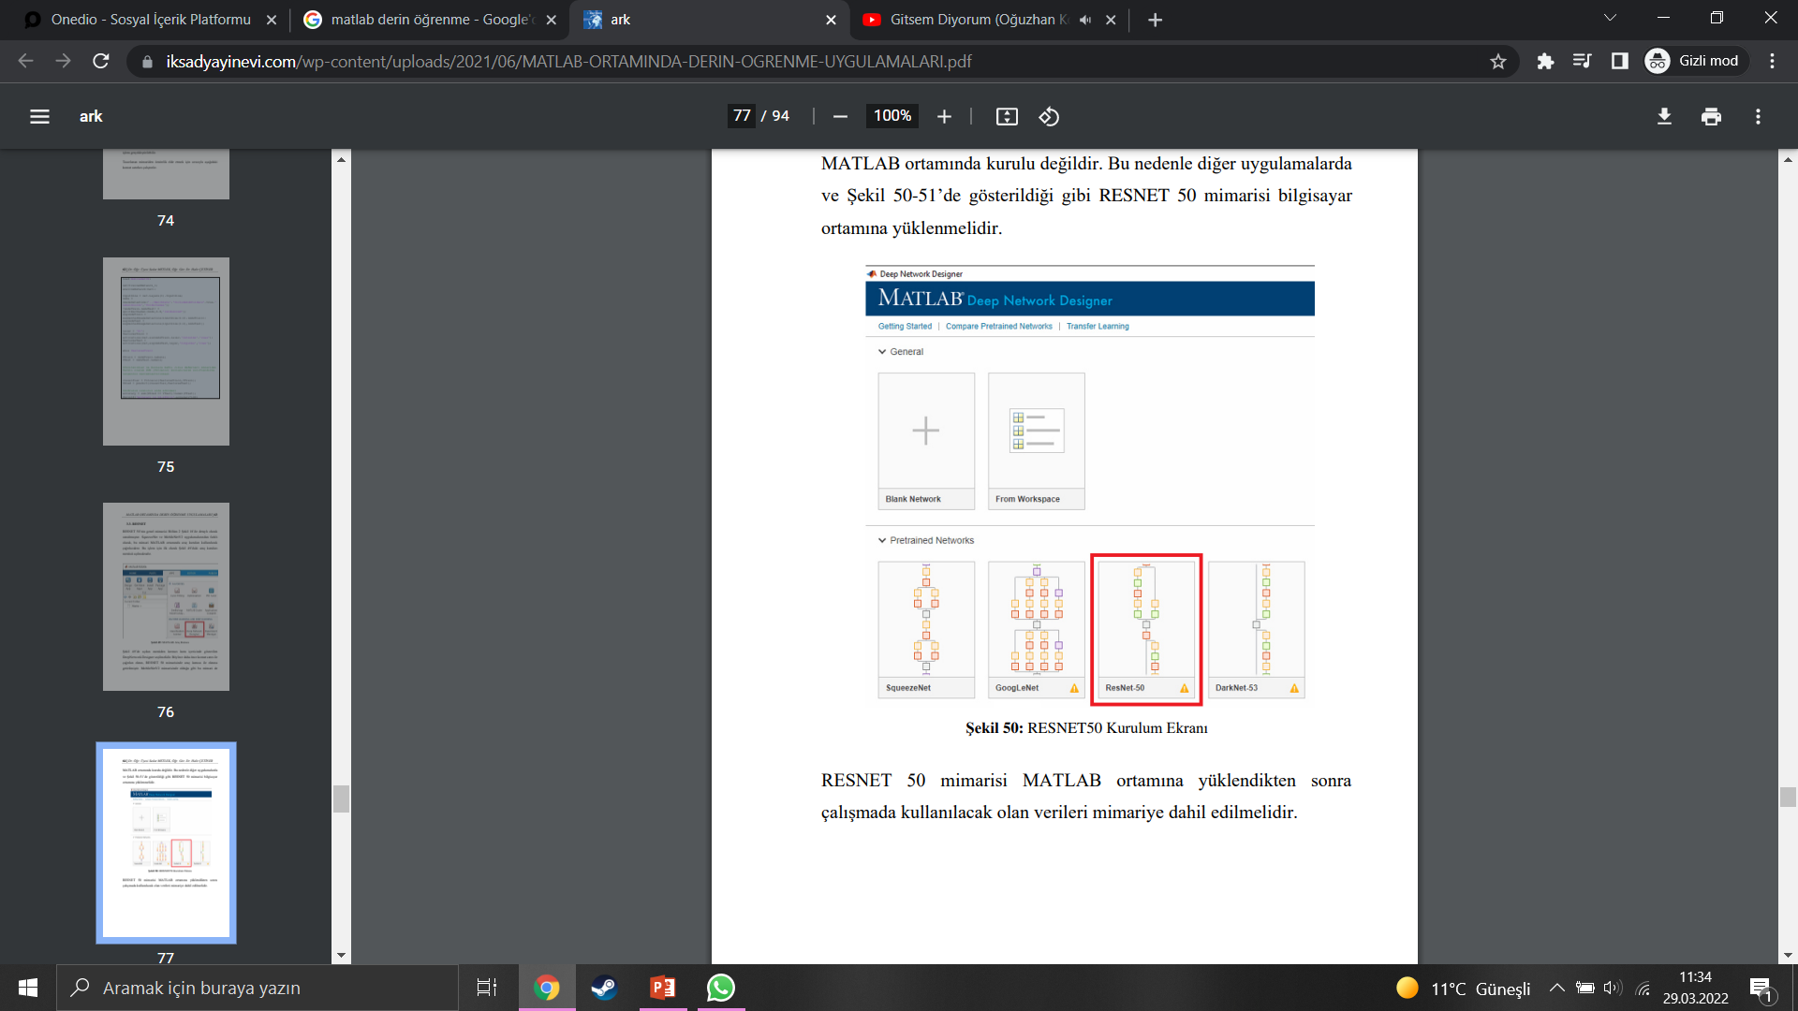
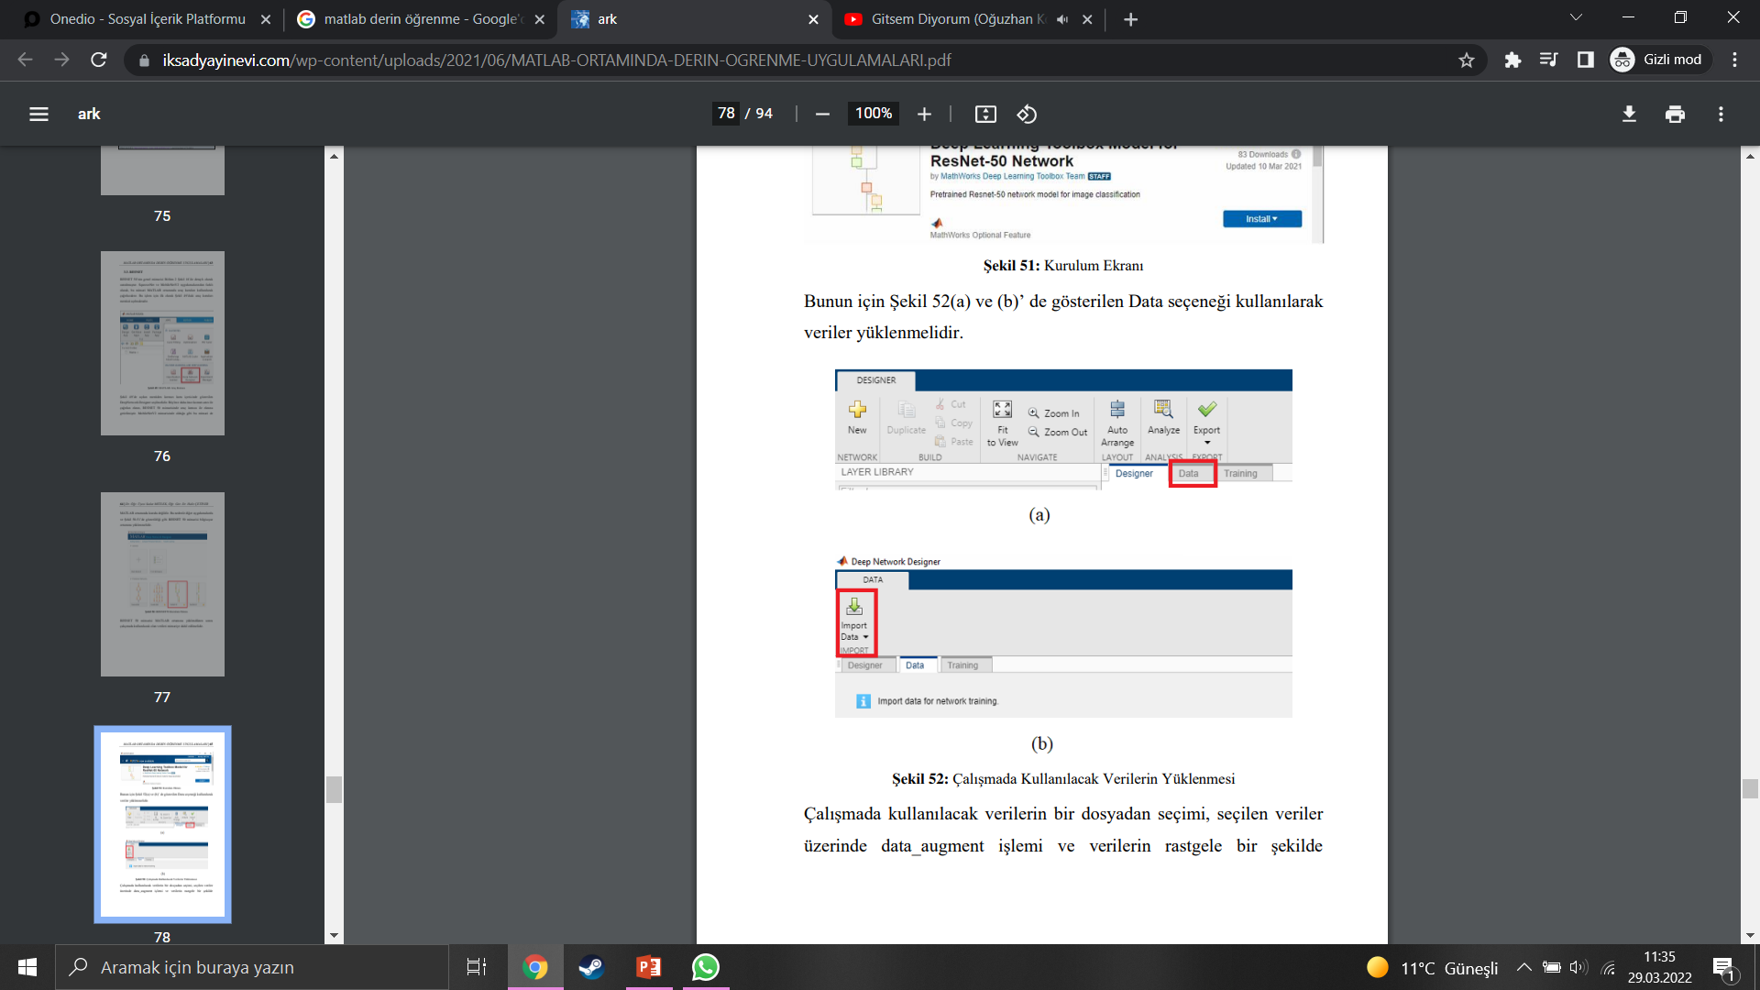

Slide 40
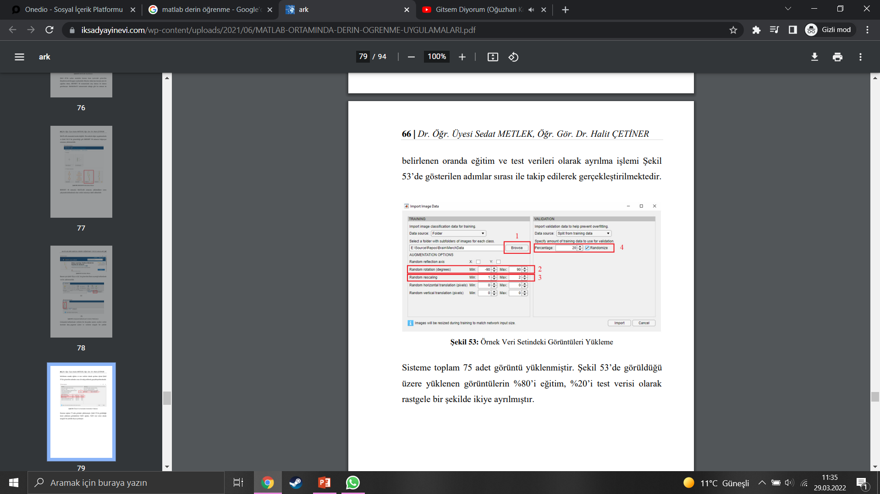
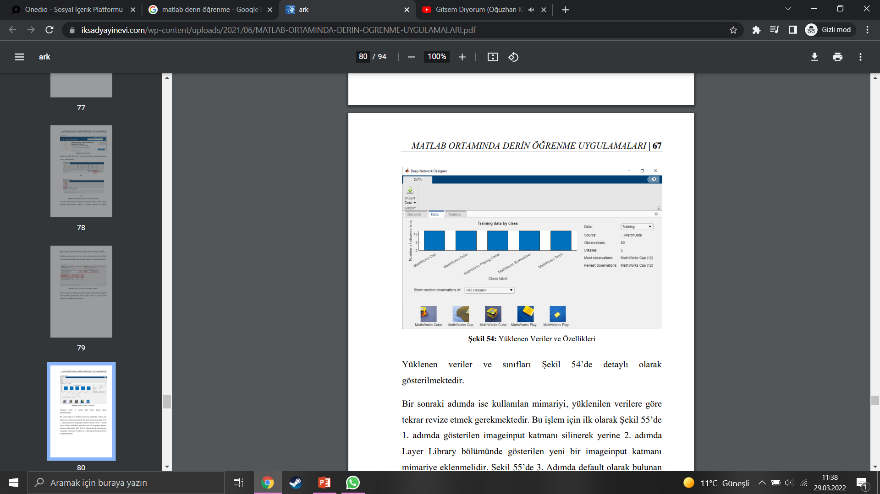

Slide 41
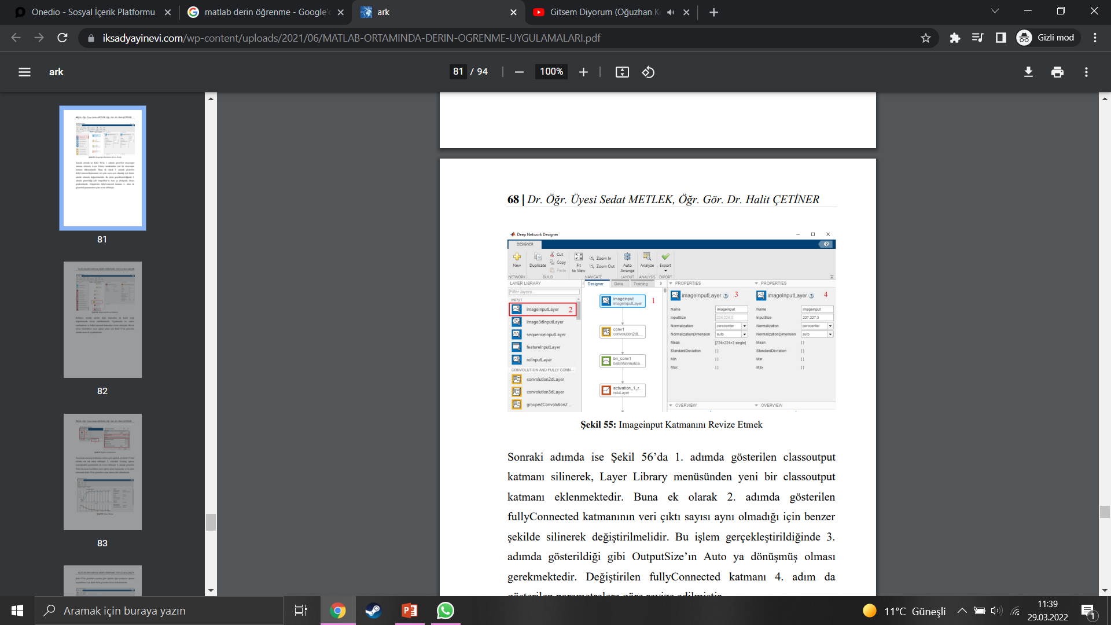
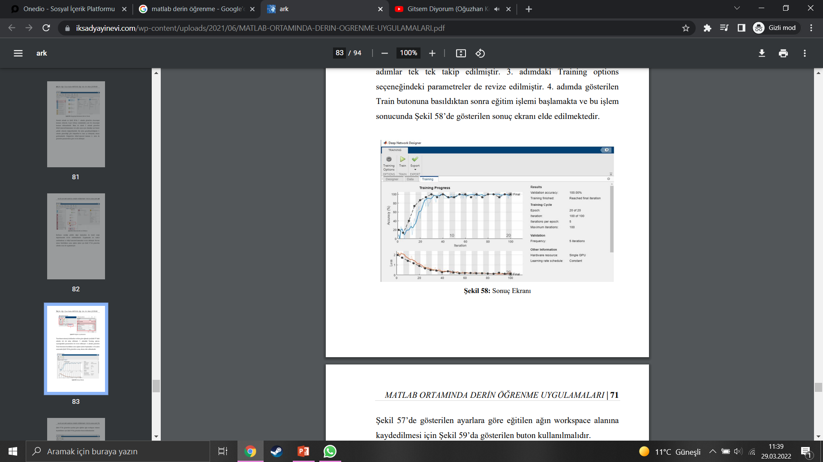

Slide 42
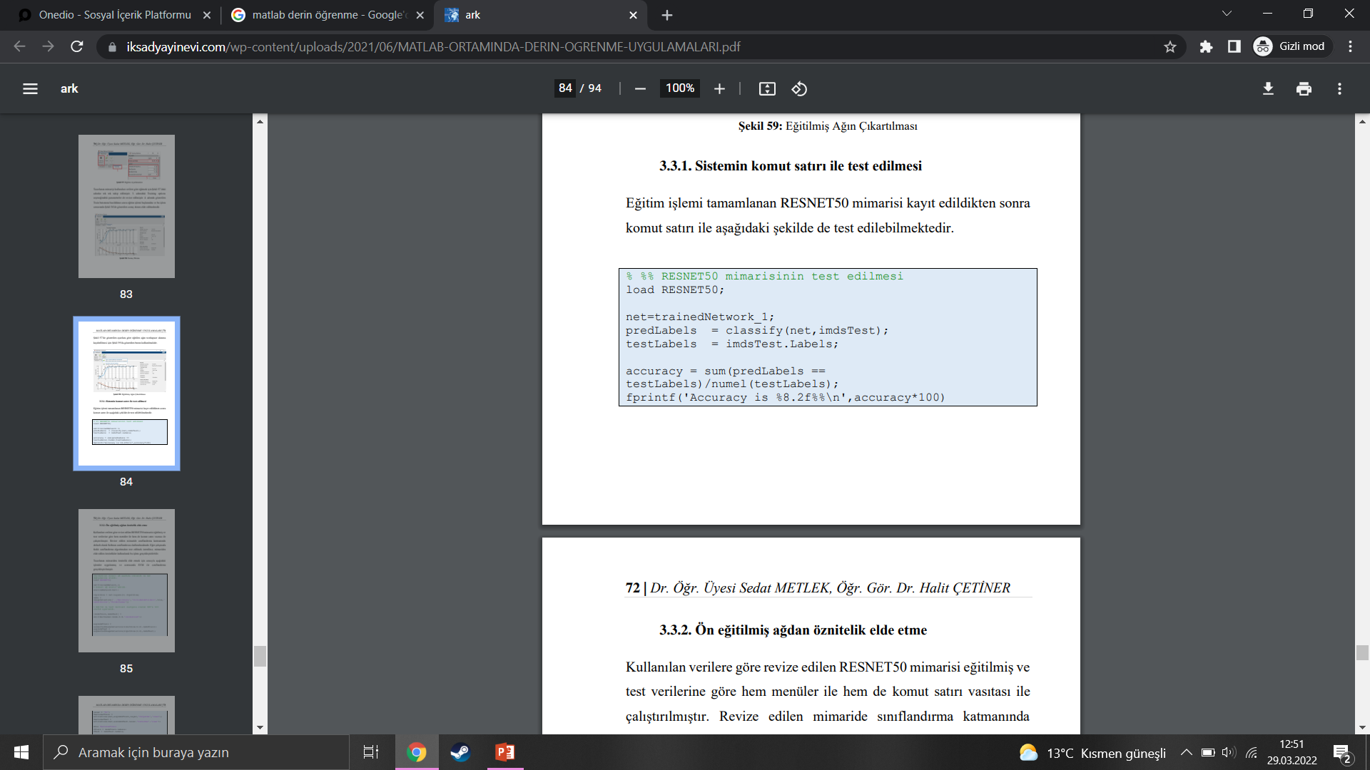
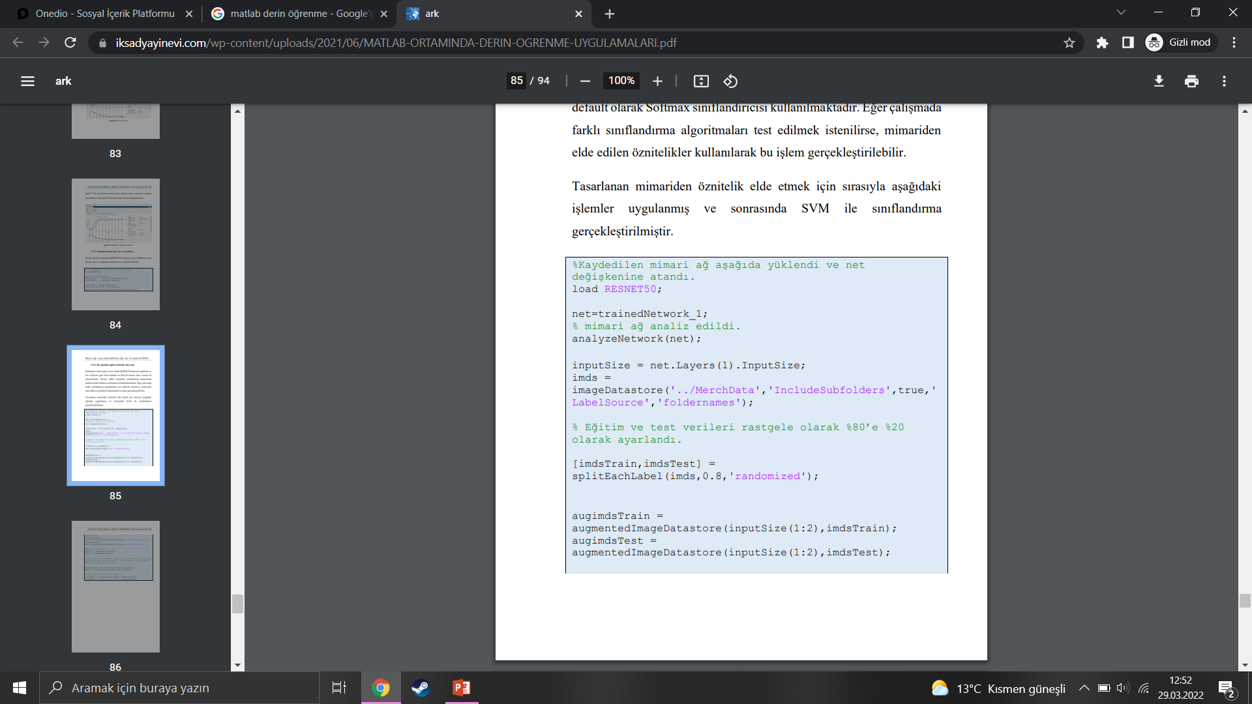
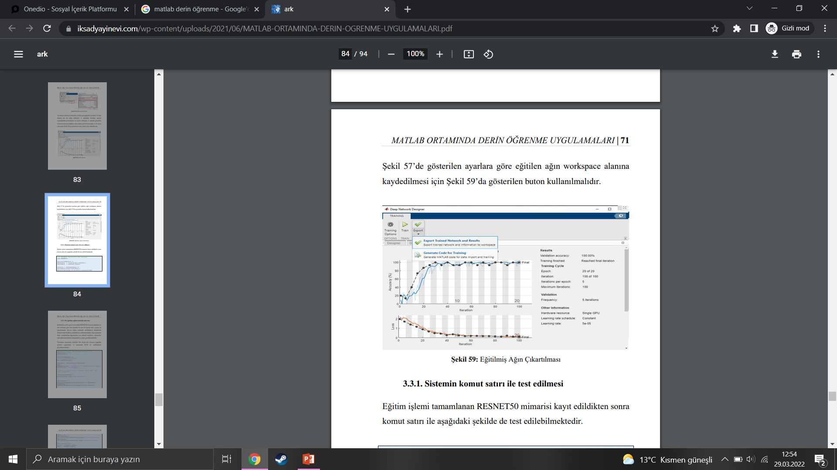
Sistemin komut satırı ile test edilmesi:
Ön eğitilmiş ağdan öznitelik elde etme:

